Slide 1



ОБСУЖДЕНИЕ ПРОЕКТА КОНЦЕПЦИИ НАЦИОНАЛЬНОЙ БЕЗОПАСНОСТИ
РЕСПУБЛИКИ БЕЛАРУСЬ

Slide 2

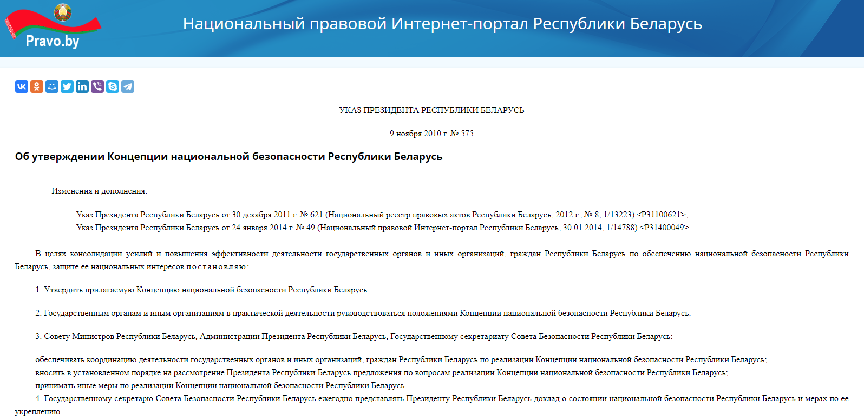
Концепция национальной безопасности Республики Беларусь – один из основополагающих документов любого современного государства. По значимости этот документ уступает только Конституции Республики Беларусь.

Slide 3
«Исходя из тех событий, которые происходят у нас здесь, в регионе, в мире, видимо, настало время обновить Концепцию национальной безопасности. Тем более что наши соседи из НАТО уже модернизировали свои стратегические документы с учетом угроз и цифровых технологий»
Президент Республики Беларусь А.Г. Лукашенко

Slide 4

В НАСТОЯЩЕЕ ВРЕМЯ ПРОХОДИТ ОБЩЕСТВЕННОЕ ОБСУЖДЕНИЕ КОНЦЕПЦИИ С ПРИВЛЕЧЕНИЕМ ПРЕДСТАВИТЕЛЕЙ НАУЧНОГО И ЭКСПЕРТНОГО СООБЩЕСТВА

Slide 5

ОБНОВЛЕННАЯ КОНЦЕПЦИЯ ВКЛЮЧАЕТ СЛЕДУЮЩИЕ СФЕРЫ:
Политическую
Экономическую
Научно-технологическую
Социальную
Демографическую
Информационную
Военную
Экологическую
Биологическую

Slide 6
В Концепции уточнены цели, задачи и принципы обеспечения национальной безопасности, проработаны основные направления нейтрализации внутренних источников угроз и защиты от внешних угроз национальной безопасности.
Конкретизирован алгоритм функционирования системы обеспечения национальной безопасности в рамках антикризисного реагирования.

Slide 7

В Концепции к закреплен один из основополагающих принципов – БЕЗОПАСНОСТЬ ЧЕРЕЗ РАЗВИТИЕ

Slide 8
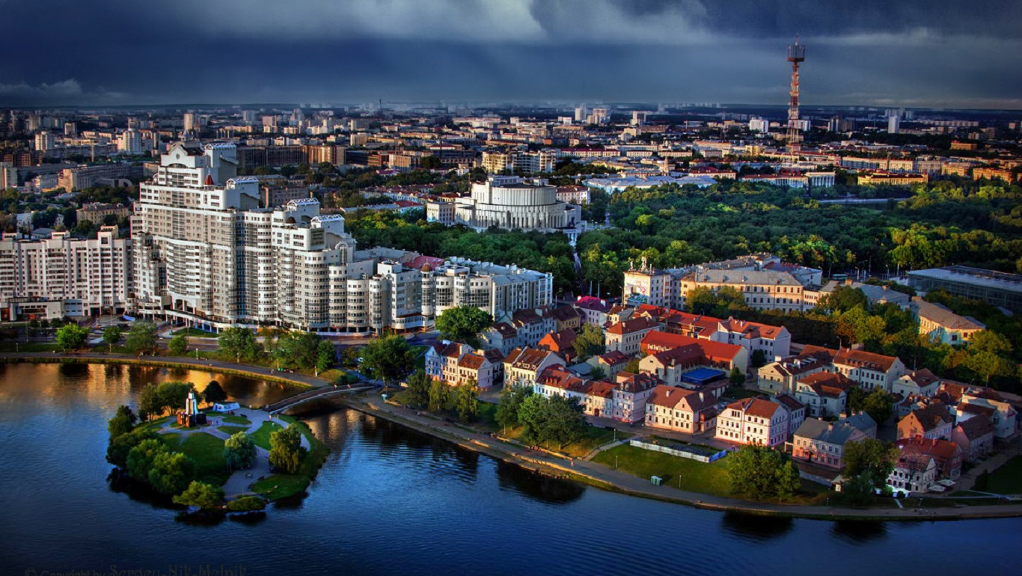
В проекте Концепции благополучие, процветание и социальная ответственность граждан закреплены в качестве национальных интересов

Slide 9
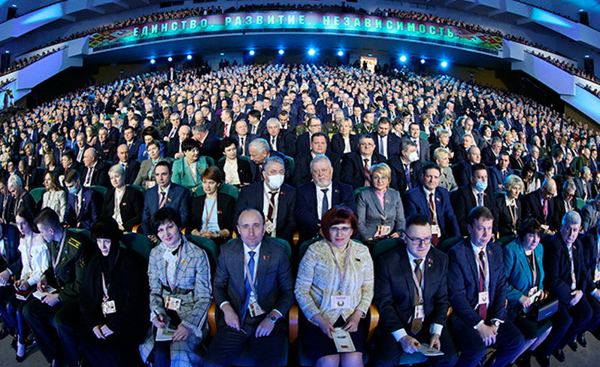
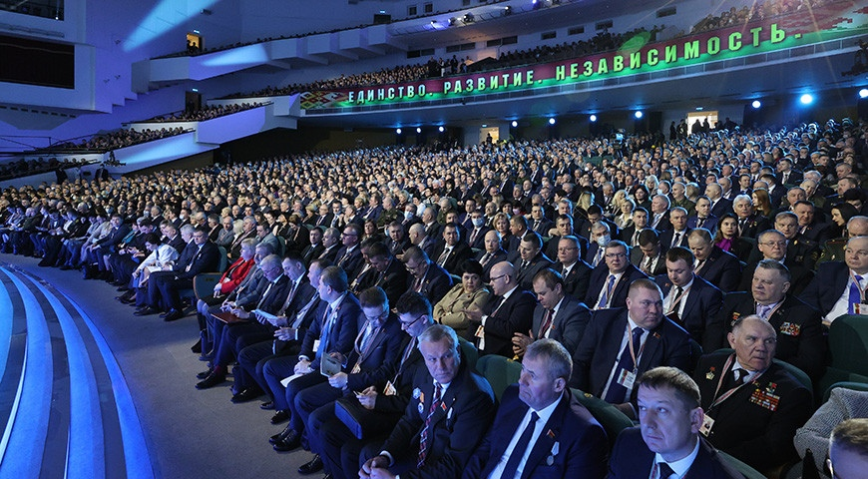
В соответствии с Конституцией полномочия по утверждению Концепции возложены на Всебелорусское народное собрание.
Поэтому после широких дискуссионных площадок, всенародного обсуждения, проект Концепции будет вынесен на рассмотрение ВНС, что будет в нашей стране впервые.
И это придает Концепции
ДЕЙСТВИТЕЛЬНО НАРОДНЫЙ СТАТУС

Slide 10
Проект Концепции национальной безопасности Республики Беларусь опубликован на Национальном правовом Портале и доступен для ознакомления при переходе по гиперссылке https://pravo.by/document/?guid=3871&p0=P223s0001
Фильм Агентства теленовостей «Концепция национальной безопасности» доступен для просмотра при переходе по гиперссылке https://www.tvr.by/events/spetsproekty-atn/kontseptsiya-natsionalnoy-bezopasnosti-otvet-na-vyzovy-sovremennosti-film-atn/

